Slide 1

Ракурс - улица Маяковского, 14, лит.Л
июль 2023
Подготовлено компанией "Ракурс"

Slide 2
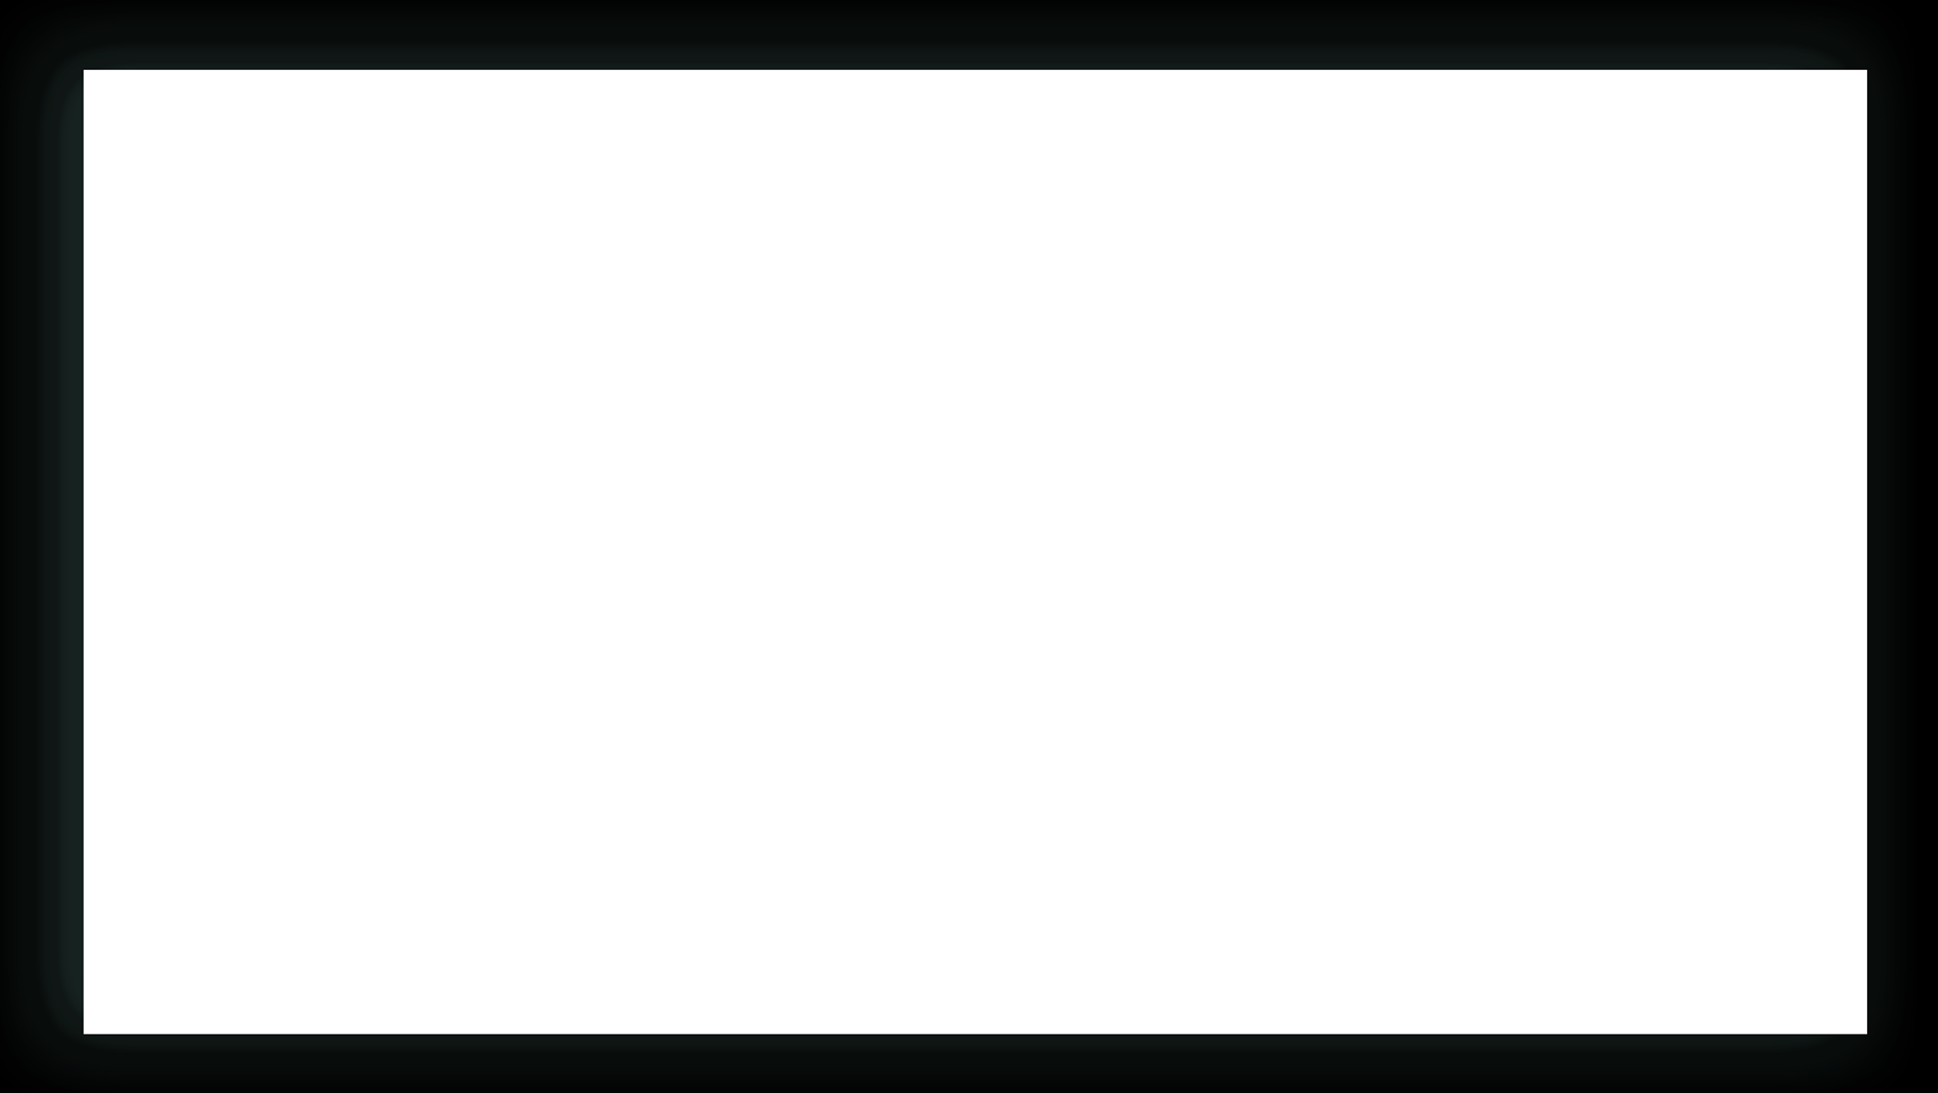
Переходы в профиль из сервисов Яндекс
Республика Крым, Симферополь, улица Маяковского, 14, лит.Л
График показывает сколько раз пользователи Яндекс просматривали профиль организации, в пред просмотре и в каком сервисе.
Количество переходов в профиля за июль 2023 увеличилось на -152.11 %

Slide 3
Действия в профиле
Республика Крым, Симферополь, улица Маяковского, 14, лит.Л
На этом графике можно увидеть, какие действия пользователи совершают, перейдя в профиль вашей организации.
Наиболее популярное действие, за июль 2023 является - Переход на сайт

Slide 4
CR профиля
Республика Крым, Симферополь, улица Маяковского, 14, лит.Л
На этом графике можно увидеть, какие действия пользователи совершают, перейдя в профиль вашей организации.
100% от количества целевого действия "Переход на сайт" происходят в сервисе Яндекс.Поиск
0.69% визитов, с сервиса Яндекс.Поиск содержат, достижение цели "Переход на сайт"

Slide 5
Сводная статистика Яндекс.Профиля
Республика Крым, Симферополь, улица Маяковского, 14, лит.Л

Slide 6
Типы устройств
Республика Крым, Симферополь, улица Маяковского, 14, лит.Л
Владельцы марки - undefined занимают 37% от общего количества посетителей, что является наибольшим значением среди других производителей.
Основными посетителями являются пользователи смартфонов с OC Android - 63%

Slide 7
Анализ

